Slide 1
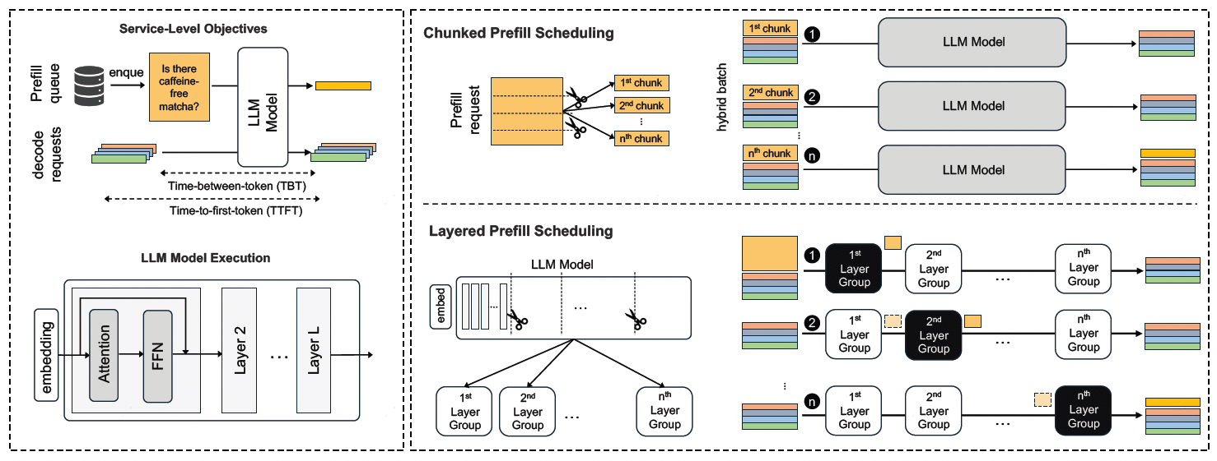
方案概述
技术进展
性能结果
后续计划
【动态CP】长短序列自适应并行，改善负载均衡与长序列Decode性能
目标 | 按序列长度与实时负载动态选择 DP / CP，降低长短序列混合请求的负载不均 短序列保持 DP 算子效率，长序列切分 Attention 计算与 KV 加载，改善 Decode 吞吐与 TPOT | 进展 | 已完成 DyCP 代码开发并适配 Kimi-K2.5，已在蚂蚁上线 225K 最优场景输出吞吐提升 5.75%，平均 TPOT 降低 12.68%
□ 长短序列感知的 DP / CP 混合执行
关键技术
统一调度多个 DP Rank，短请求单 Rank 执行，长请求跨 Rank 切分 Attention 与 KV 加载
□ 长短序列感知调度
L0
L0
S1
L0
S2
L0
根据序列长度与 DP 负载选择并行度和 Rank。短请求使用单 Rank DP，长请求经切分减小调度粒度差异，提高负载均衡度。
norm
norm
norm
norm
q_proj
q_proj
q_proj
q_proj
Attention
Attention
Attention
Attention
□ DP / CP 混合组图
动态组图
AllGather(动态CP通信域)
同一 Rank 支持 DP 和 CP 路径。长请求按 KV block 分片计算 partial attention，通过 AllGather + Update 合并结果，短请求沿用常规路径。
Update
Update
Update
Update
o_proj
o_proj
o_proj
o_proj
Rank0
Rank1
Rank2
Rank3
□ 独立通信与状态一致性
L0：长请求，跨 4 Rank CP S1 / S2：短请求，单 Rank DP（示意）
CP 采用独立通信域。长请求各 Rank 使用同种子采样，保持 token 与 KV 状态同步，后续优化动态 CP Size 与 Rank 组合。
Prefill：4K 混合 64K 场景吞吐提升 15%（材料报告）。后续面向稀疏模型探索全量 KV 存储，仅切分 Attention / Indexer 计算与 KV 加载。
性能结果
后续计划
Decode：500 请求，64 RPS，长请求约 1%，输出 2K，阈值 128K
已完成
代码优化
性能调优
方案演进
混合长请求长度 | 输出吞吐变化 | 平均 TPOT 变化
64K | −2.82% | +3.12%
128K | +1.71% | −2.87%
225K（最优场景） | +5.75% | −12.68%
适配 Kimi-K2.5
蚂蚁上线
框架 / KV 适配
提交代码 PR
Decode 调优
通信 / 阈值优化
动态 CP Size
Indexer 切分
TPOT 负值表示改善。64K 引入额外开销，128K 场景 TTFT 上升。
陈杰
Notes:
内容来源：动态cp方案.pptx 第2–11、15–16页；大EP场景下DPLB优化-动态CP.pptx 第3–6页。性能以动态cp方案第8、10–11页的吞吐与TPOT数值为准。64K 输出吞吐2832.59→2752.68 tok/s，TPOT51.29→52.89 ms；128K 2237.04→2275.26 tok/s，55.82→54.22 ms；225K 最优场景1377.59→1456.77 tok/s，55.60→48.55 ms。源材料第8页与第10页的225K总耗时顺序及TTFT描述存在冲突，未采用这些指标。256K输入加2K输出超过模型长度上限，输出截断，未作为正式收益。历史DPLB的线上10%吞吐提升不作为DyCP收益。后续方案中的稀疏模型全量KV存储，仅减少计算/加载开销，不节省KV存储空间。

